Slide 1
BÀI 57. CHIA SỐ CÓ BỐN CHỮ SỐ
CHO SỐ CÓ MỘT CHỮ SỐ (TIẾT 2)

Slide 2
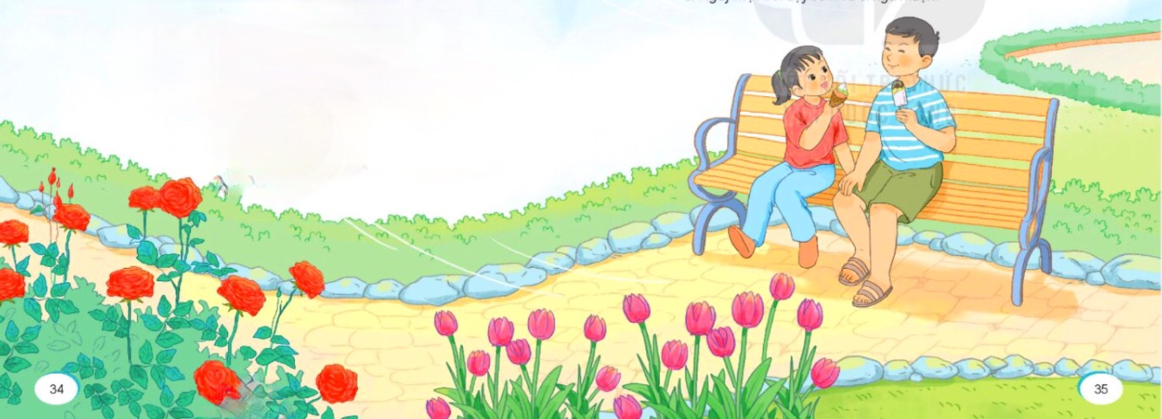


Thứ hai ngày 10 tháng 03 năm 2025
Toán
Khởi động

Slide 3

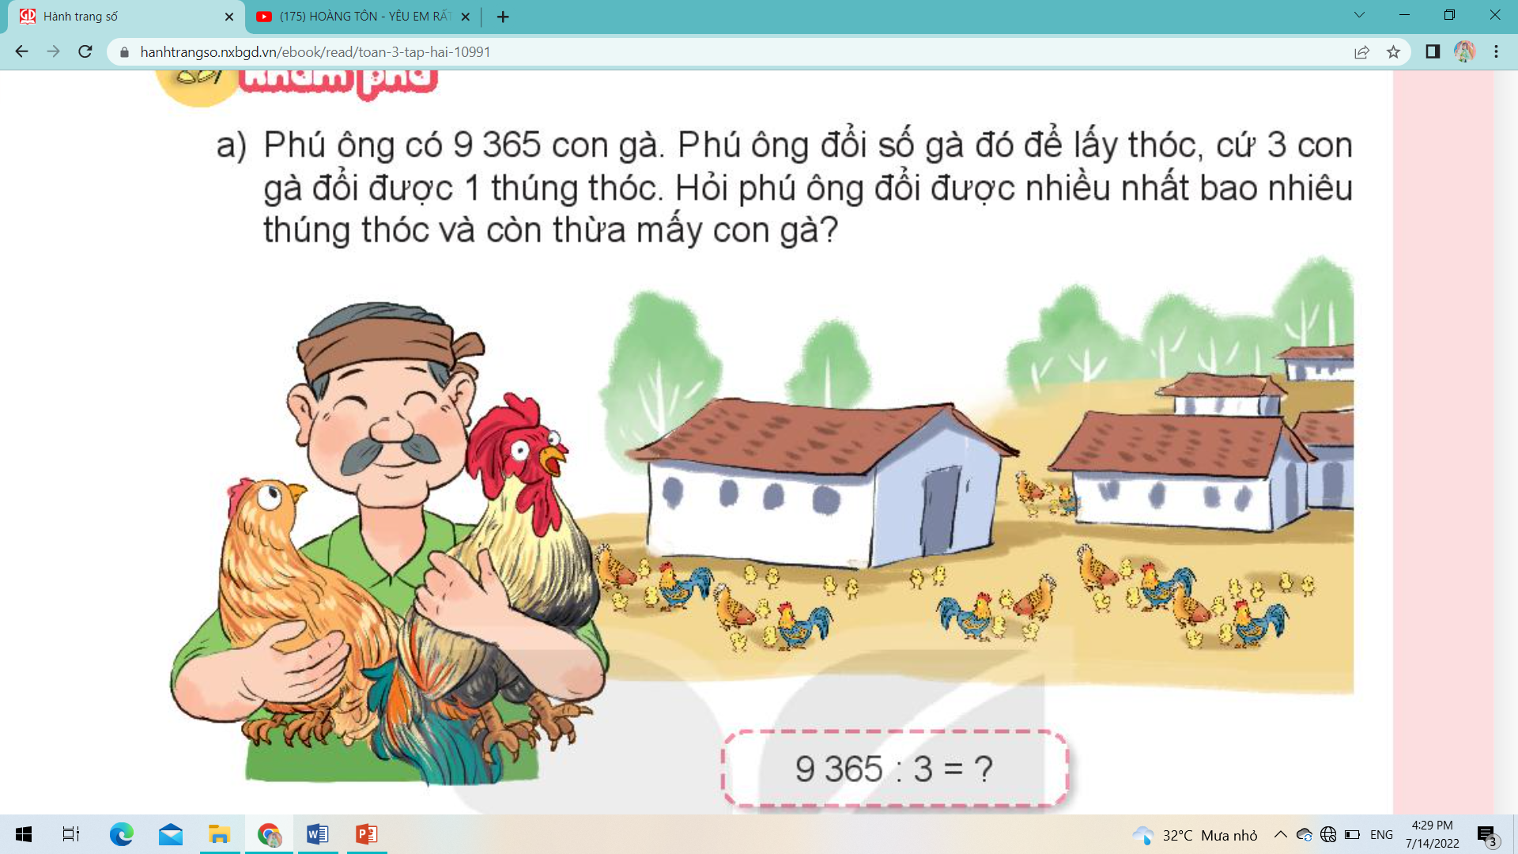
Thứ hai ngày 10 tháng 03 năm 2025
Toán
Bài 57. Chia số có bốn chữ số cho số có một chữ số (tiết 2)
a) Phú ông có 9 365 con gà. Phú ông đổi số gà đó để lấy thóc, cứ 3 con gà đổi lấy được 1 thúng thóc. Hỏi phú ông đổi được nhiều nhất bao nhiêu thúng thóc và còn thừa mấy con gà?

Slide 4
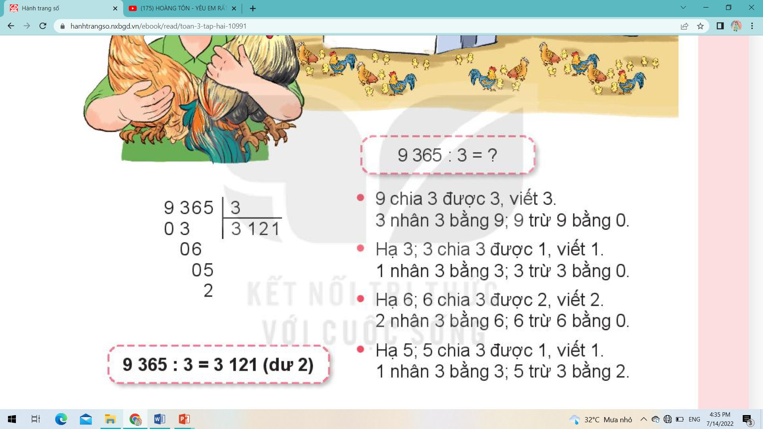
Thứ hai ngày 10 tháng 03 năm 2025
Toán
Bài 57. Chia số có bốn chữ số cho số có một chữ số (tiết 2)
9 chia 3 được 3, viết 3.
3 nhân 3 bằng 9; 9 trừ 9 bằng 0.
9 365
3
0
3
3
1
2
1
Hạ 3; 3 chia 3 được 1, viết 1.
1 nhân 3 bằng 3; 3 trừ 3 bằng 0.
0
6
0
5
Hạ 6; 6 chia 3 được 2, viết 2.
2 nhân 3 bằng 6; 6 trừ 6 bằng 0.
2
Hạ 5; 5 chia 3 được 1, viết 1.
1 nhân 3 bằng 3; 5 trừ 3 bằng 2

Slide 5
Thứ hai ngày 10 tháng 03 năm 2025
Toán
Bài 57. Chia số có bốn chữ số cho số có một chữ số (tiết 2)
a) Phú ông có 9 365 con gà. Phú ông đổi số gà đó để lấy thóc, cứ 3 con gà đổi lấy được 1 thúng thóc. Hỏi phú ông đổi được nhiều nhất bao nhiêu thúng thóc và còn thừa mấy con gà?
*

Slide 6
Thứ hai ngày 10 tháng 03 năm 2025
Toán
Bài 57. Chia số có bốn chữ số cho số có một chữ số (tiết 2)
a) Phú ông có 9 365 con gà. Phú ông đổi số gà đó để lấy thóc, cứ 3 con gà đổi lấy được 1 thúng thóc. Hỏi phú ông đổi được nhiều nhất bao nhiêu thúng thóc và còn thừa mấy con gà?
* Vậy phú ông đổi được 3 121 thúng thóc và còn thừa lại 2 con gà.

Slide 7
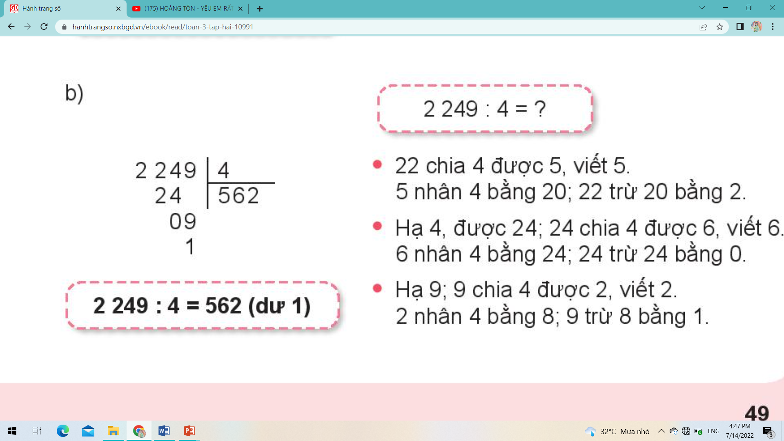
Thứ hai ngày 10 tháng 03 năm 2025
Toán
Bài 57. Chia số có bốn chữ số cho số có một chữ số (tiết 2)
b)
22 chia 4 được 5, viết 5.
5 nhân 4 bằng 20; 22 trừ 20 bằng 2.
2 249
4
2
4
5
6
2
Hạ 4; 24 chia 4 được 6, viết 6.
6 nhân 4 bằng 24; 24 trừ 24 bằng 0.
0
9
1
Hạ 9; 9 chia 4 được 2, viết 2.
2 nhân 4 bằng 8; 9 trừ 8 bằng 1.

Slide 8

Thứ hai ngày 10 tháng 03 năm 2025
Toán
Bài 57. Chia số có bốn chữ số cho số có một chữ số (tiết 2)
1
a) Tính.
6 729
6
4 163
8
0 7
1 121
16
520
12
03
09
3
3
3
6 729 : 6 = 1 121 (dư 3)
4 163 : 8 = 520 (dư 3)

Slide 9
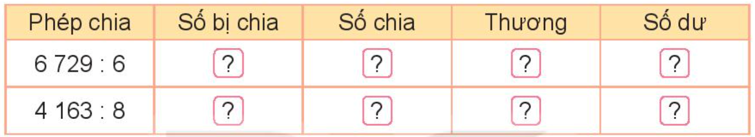
Thứ hai ngày 10 tháng 03 năm 2025
Toán
Bài 57. Chia số có bốn chữ số cho số có một chữ số (tiết 2)
1
b) Số ?
6 729
6
1 121
3
4 163
8
520
3

Slide 10
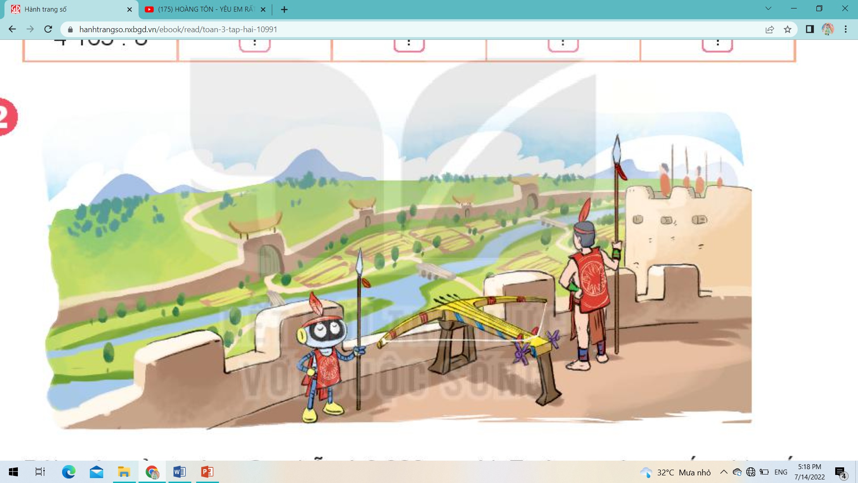
Thứ hai ngày 10 tháng 03 năm 2025
Toán
Bài 57. Chia số có bốn chữ số cho số có một chữ số (tiết 2)
2. Đội quân của tướng Cao Lỗ có 6 308 người. Tướng quân muốn chia số người ấy thành các nhóm nhỏ, mỗi nhóm 7 người. Họ có thể chia thành bao nhiêu nhóm và còn dư mấy người?
Tóm tắt
7 người : 1 nhóm
6 308 người : … nhóm (còn dư … người?)
Bài giải
Số nhóm và số người còn dư là:
6 308 : 7 = 901 (dư 1)
Đáp số: 901 nhóm dư 1 người.

Slide 11
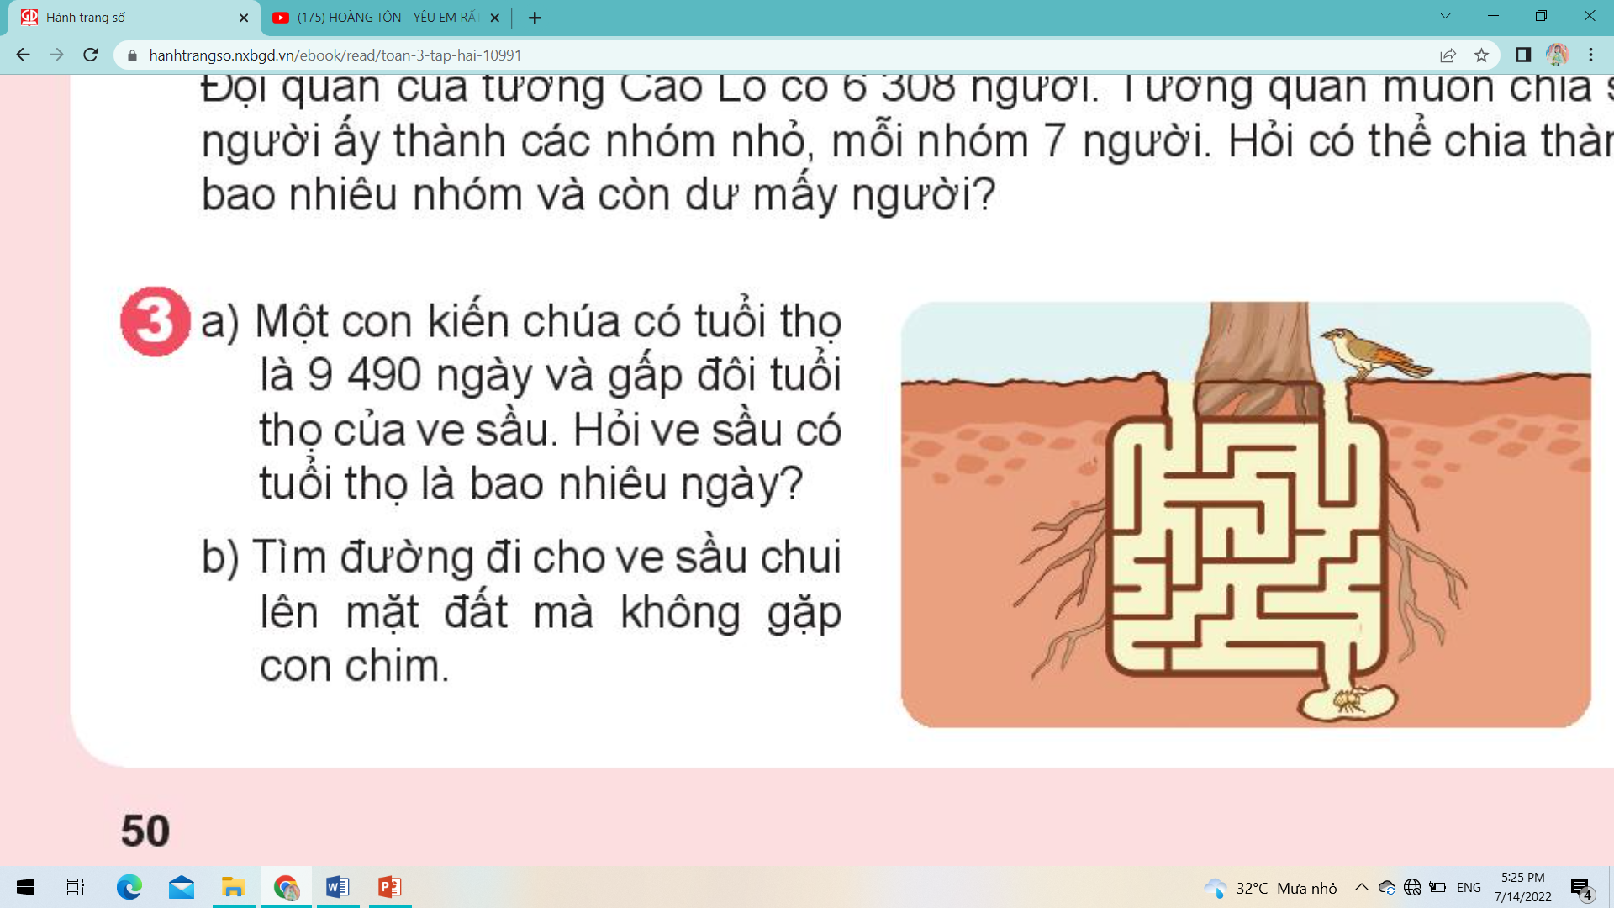
Thứ hai ngày 10 tháng 03 năm 2025
Toán
Bài 57. Chia số có bốn chữ số cho số có một chữ số (tiết 2)
3. a) Một con kiến chúa có tuổi thọ là 9 940 ngày và gấp đuôi tuổi thọ của
ve sầu. Hỏi ve sầu có tuổi thọ là bao nhiêu ngày?
Bài giải
Tuổi thọ của ve sầu là:
9 490 : 2 = 4 745 (ngày)
Đáp số: 4 745 ngày.
3. b)Tìm đường đi cho ve sầu chui lên mặt đất mà không gặp con chim.

Slide 12

CHÀO CÁC EM!

